Slide 1
数字逻辑设计进阶实验
实验简介
Notes:
本班为学有余力且对芯片设计感兴趣的学生开设，目标是通过强化数字系统设计能力训练，为参加明年暑期的CPU设计大赛奠定基础。
实验定于下周四（9月28日）开始，计划招收20人。有意参加者，请于9月25日前与马子睿助教联系并提供GPA成绩。
时间地点：周四下午 2:00~5:00，电三楼412

Slide 2
实验简介
实验目标
通过设计数字系统基本部件和简单数字系统，为后续设计计算机处理器(CPU)和硬件系统打下坚实基础
掌握利用硬件描述语言、可编程逻辑器件和电子设计自动化(EDA)工具，设计实现数字系统的方法和技术
实验环境和工具
Verilog HDL-2001，Vivado 2023.2
Nexys4-DDR开发板

Slide 3
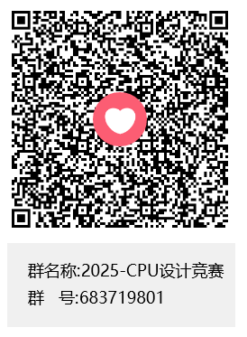
实验简介(续)
时间地点
周四下午 14:00 ~ 17:00
电三楼412实验室
QQ交流群
群号：683719801
群名称：2025-CPU设计竞赛

Slide 4
实验项目与安排
实验1 编码器与译码器 …..……………（1周）
普通/优先编码器，普通/显示译码器
实验2 运算器与寄存器 …..……………（2周）
算术逻辑单元（ALU），乘法器
实验3 计数器与移位器 …..…..…..……（2周）
数码管动态扫描显示，开关信号去抖动和取边沿，串行通信
实验4 寄存器堆与存储器 .…………… （2周）
分布式/块式存储器，排序，FIFO队列
实验5 AXI总线与Cache .………..…… （3周）
Notes:
Cache是组成原理的内容

Slide 5
实验成绩
实验检查：80%
实验报告：20%
按时检查和提交报告：延迟 ≤ 1周，最多只能得分80%；延迟 ≤ 2周，最多只能得分60%；延迟超过2周，不得分
奖励成绩：按时且超额完成实验内容，对超额部分的创意、检查和报告情况，奖励不超过满分的10%

Slide 6
实验检查和报告
实验检查
实验仿真结果
实验下载后运行结果
回答问题，例如设计思路、解释代码……
实验报告
内容包括但不限于：逻辑设计（数据通路和状态图）、核心代码、仿真/下载结果、结果分析、实验总结、意见/建议等，最后附上设计和测试文件
Word或PDF格式，文件名：LabHn_学号-姓名_vi，其中n表示实验序号，i为报告版本号

Slide 7
The End

